Slide 1
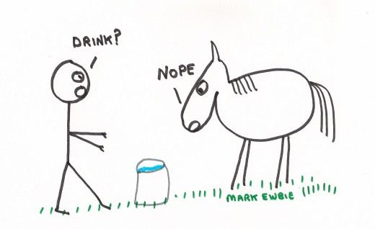
Английский DIY
Как это работает?
Марианна Кауфман
автор курса учебников
«Happy English.ru»
Master of Arts in Sociolinguistics
University of ESSEX

Slide 2













Учебники

Slide 3






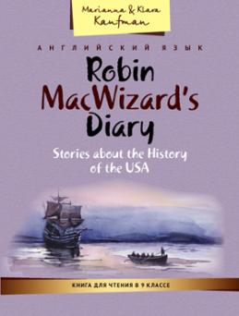





Пособия

Slide 4
Что мы будем сегодня обсуждать?
1. Анализ предыдущего опыта
2. Постановку интересных и достижимых целей
3. Наполнение окружающей среды английским языком
4. Выбор учебных материалов
5. Сохранение мотивации

Slide 5
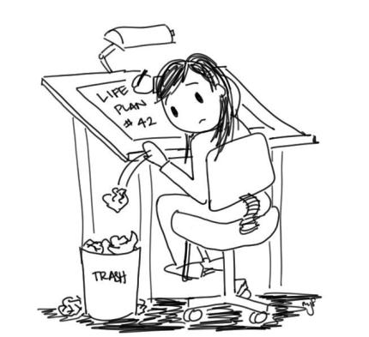
Анализируем опыт
Как давно вы изучаете английский язык?
2. Почему не удалось изучить его раньше?
3. Что вы делали правильно или неправильно?
4. Что вы сделаете по-другому в этот раз?
5. Каков ваш личный когнитивный стиль?
Let’s get back to
the drawing board.

Slide 6
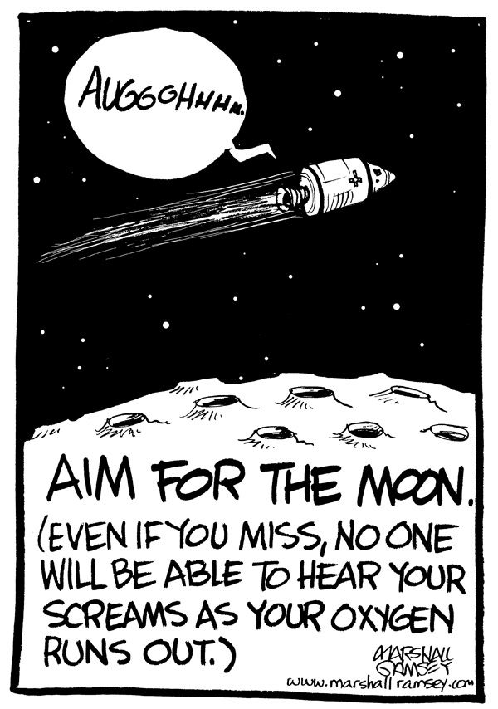
Ставим цели
Учеба
2. Переезд
3. Повышение своей цености на рынке
4. Хобби
Should you shoot for the moon?

Slide 7
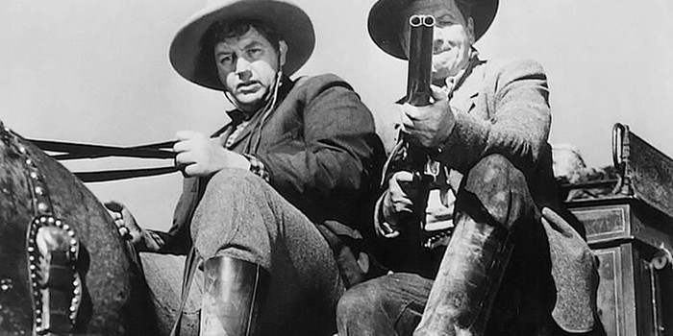
Наполняем среду английским языком
When can you call shotgun?

Slide 8
Из чего состоит ваша языковая среда?
Кино/Сериалы
Работа
Общение
Учеба
Новости
Хобби
Книги
Поездки

Slide 9

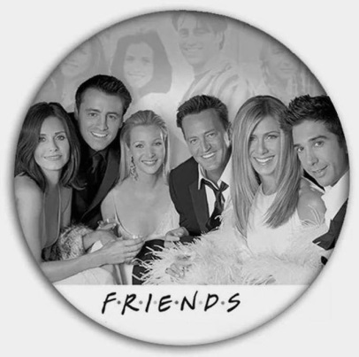
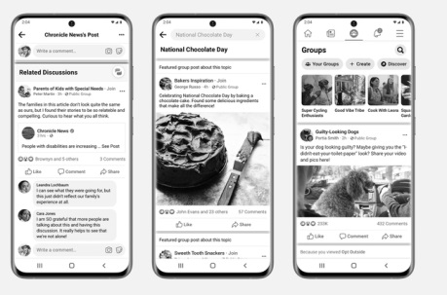
Что остается для DIY?
Книги – современные, адаптированные, соотвествующие вашему уровню,
с аудиоприложением
Кино/Сериалы - длинные, «тематические», с английскими субтитрами
Хобби – социальные медиа, подкасты
Ч Т Е Н И Е
Иди читать!

Slide 10
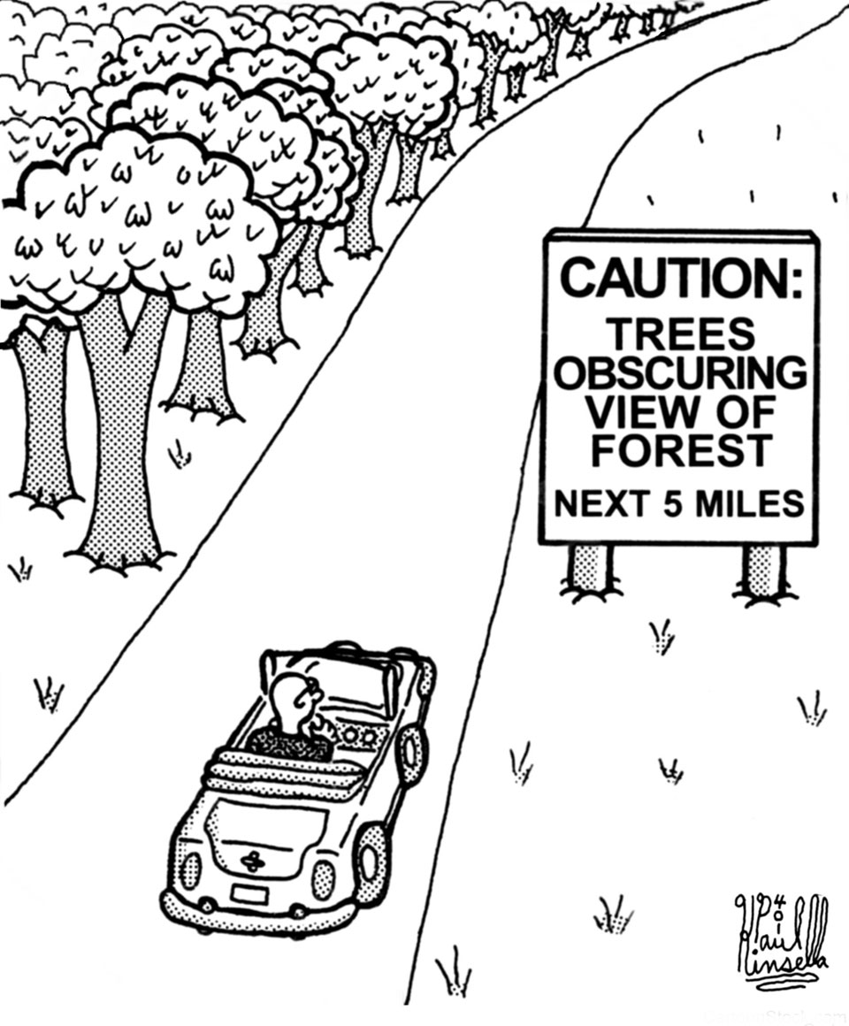
Определяемся с учебными материалами
Do you see the wood
for the trees?

Slide 11

Определяемся с учебными материалами

Slide 12
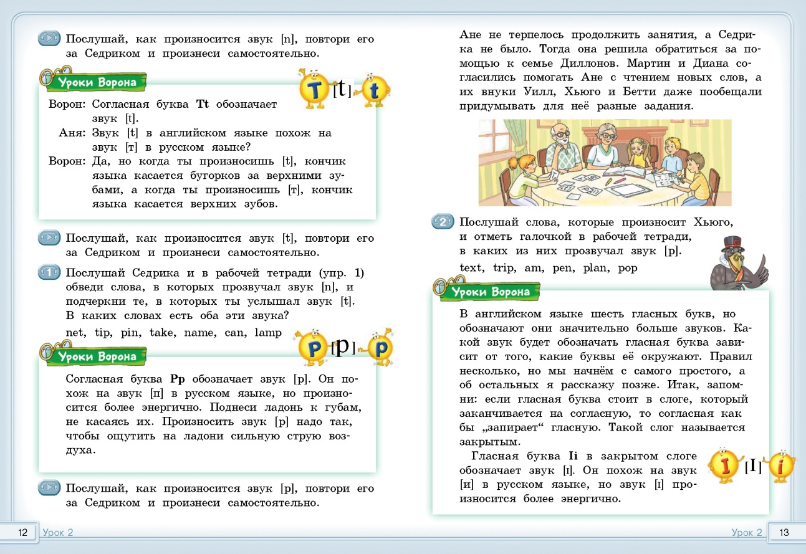
Определяемся с учебными материалами

Slide 13
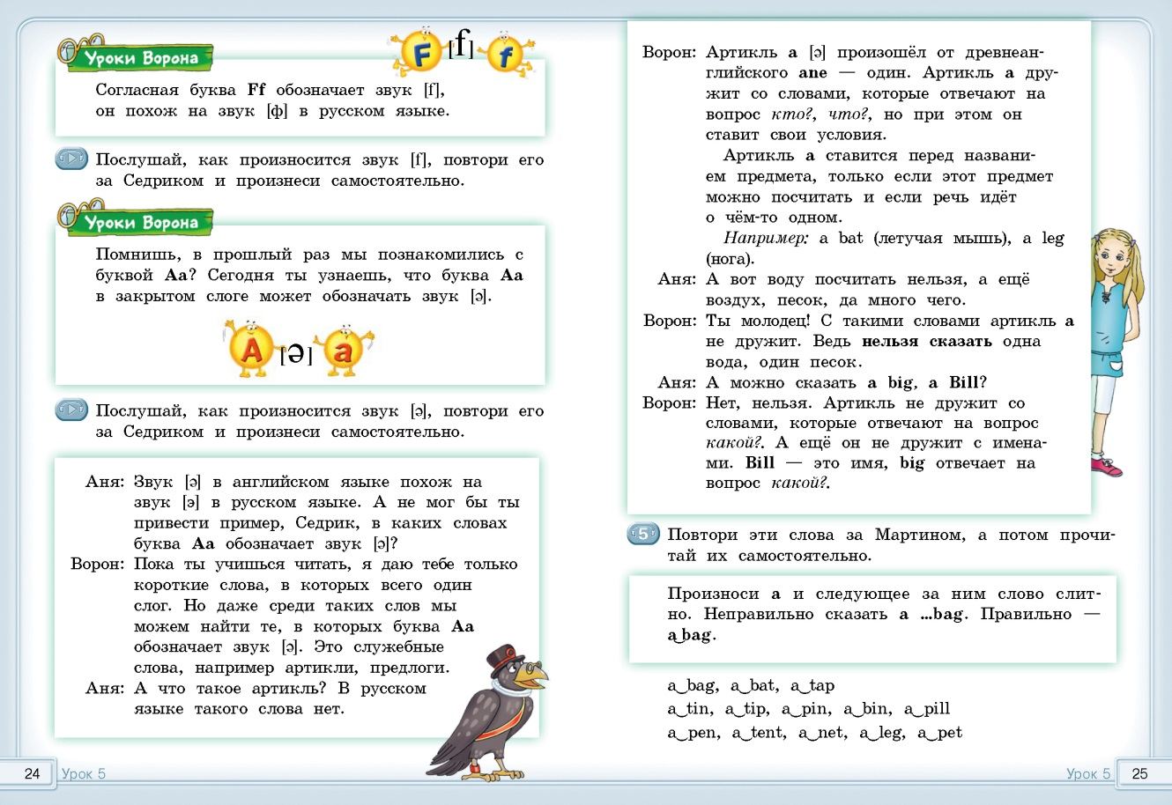
Определяемся с учебными материалами

Slide 14
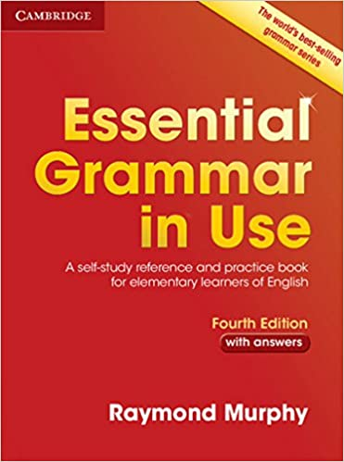
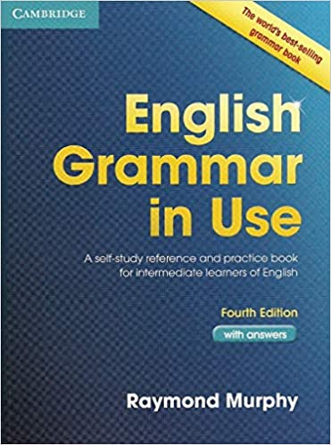
Определяемся с учебными материалами

Slide 15
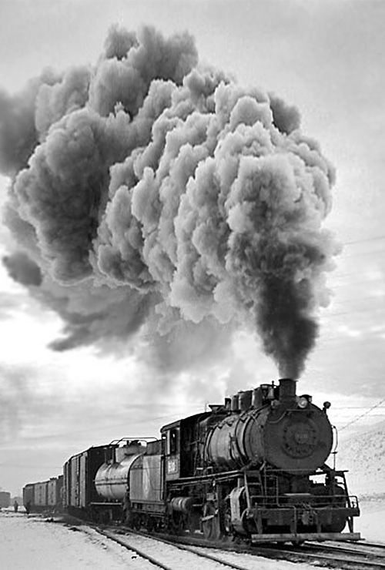
Сохраняем мотивацию
Фиксируем успехи
2. Делаем выводы из ошибок и
меняем стратегию
3. Ставим перед собой выполнимые
задачи на пути к цели.
Don’t run out of steam

Slide 16
What have you learned?
1. My aunt got so excited about making the
cake and buying presents that she forgot
to come to my party.
2. Kate wanted to take the front seat.
3. I am afraid my sister is losing the
motivation to work on the project.
4. We have to come back to the
beginning and make a new plan.
5. She always aims high, that’s why she is
successful.
They’ll have to go back to the drawing board.
b) She shoots for the stars.
c) She didn’t see the wood for
the trees.
d) She called a shotgun.
e) She is running out of
steam.

Slide 17
Наши социальные сети

